Slide 1
الاتحاد والتقاطع
اهداف الدرس
ان يتعرف الطاللب على خاصية التبديل على الاتحاد والتقاطع
ان يتعرف الطالب على مفهوم المجموعات المنفصلة

Slide 2
تمهيد :
العواصم
الدول
مصر
دمشق
بيروت
سوريا
الكويت
الاردن
تونس
القدس
تونس
الجزائر
الكويت
القاهرة
الجزائر
لبنان
فلسطين
عمان

Slide 3
العواصم
تقاطع المجموعتين
الدول
مصر
دمشق
الاردن
القدس
بيروت
تونس
تونس
سوريا
الكويت
الكويت
القاهرة
لبنان
الجزائر
الجزائر
عمان
فلسطين

Slide 4


Slide 5
تمهيد :
العواصم
الدول
دمشق
مصر
سوريا
بيروت
القاهرة
تونس
عمان
تونس
الاردن
الكويت
الكويت
لبنان
الجزائر
الجزائر
القدس
فلسطين

Slide 6


Slide 7
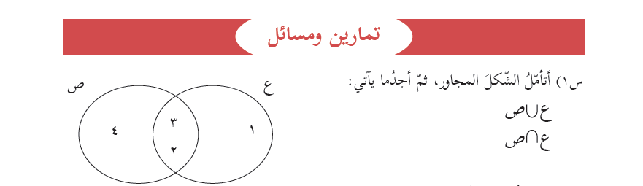
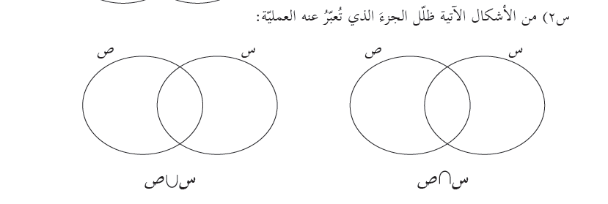
= } 1 , 2 , 3 , 4 {
= } 2 , 3 {

Slide 8
ع = } -5 . 4 . -2 , 0 , 8 , 6 , 10 , -1 {
× - 1
ه = } -5. -2 , 8 {
× 4
× -2
× 0
و = } 4. -2 , 8 , 0 {
× 8
× -5
و
ه
ه و = - } 2 , 8 {
× 10
× 6
و ه = - } 2 , 8 {
ع
ه و = - } 2 , 8 , -5 , 4 , 0 {
و ه = - } 2 , 8 , -5 , 4 , 0 {

Slide 9


Slide 10

س , مجموعة الحيوانات البرية = } بقرة , كلب , خروف , اسد , دب , قيل , حمار وحشي , ثعلب {
ص , مجموعة الحيوانات البحرية = } قنديل البحر , سمكة , اخطبوط , حوت , قرش , سرطان البحر , حصان البحر {

Slide 11
س = } بقرة , كلب , خروف , اسد , دب , قيل , حمار وحشي , ثعلب {
ص = } قنديل البحر , سمكة , اخطبوط , حوت , قرش , سرطان البحر , حصان البحر {
ص
س
س ص =
ص س =

Slide 12
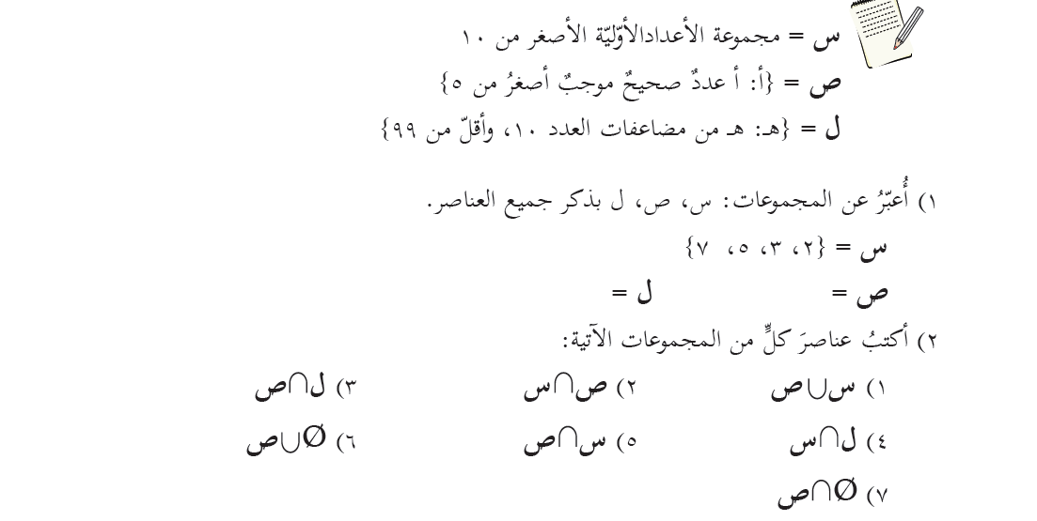
}10 , 20 , 30 , 40 , 50 , 60 , 70 , 80 , 90 {
} 1 , 2 , 3 , 4{

Slide 13





س= }2 , 3 , 5 , 7 {
ص= }1 , 2 , 3 , 4 {
ل= }10 , 20 , 30 , 40 , 50 , 60 , 70 , 80 , 90 {
= } 2 , 3 , 5 , 7 , 1 , 4 {
= { } او
= { } او
= { } او
= { } او

Slide 14


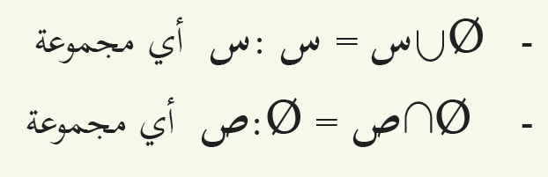
= }1 , 2 , 3 , 4 {
= { } او

